Slide 1
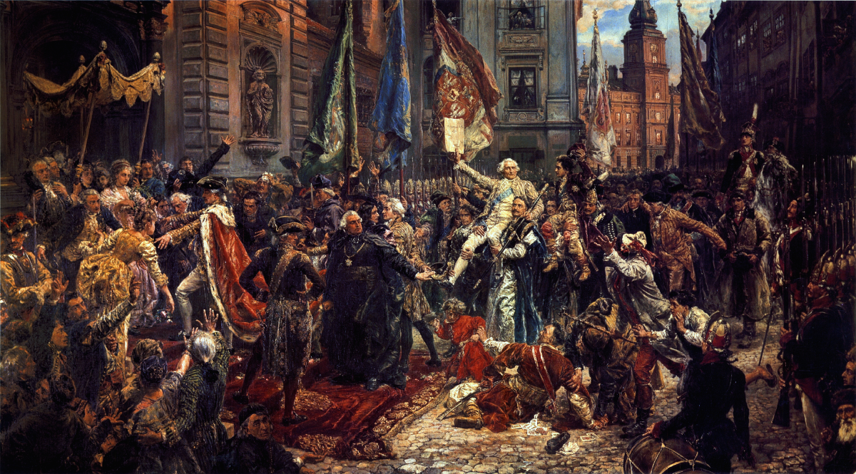
KONSTYTUCJA 3 MAJA 1791
Konstytucja 3 Maja 1791 roku, Jan Matejko
Łukasz Stanik kl.4 Szkoła Podstawowa w Chotumiu

Slide 2
KONSTYTUCJA 3 MAJA 1791
Uchwalona została przez Sejm Czteroletni 3 maja w 1791 roku pod tytułem Ustawa Rządowa.
Pierwsza w europie i druga na świecie spisana konstytucja.
Autorzy: Stanisław August Poniatowski, Ignacy Potocki i Hugo Kołłątaj.
Nowy ustrój polityczny państwa opierał się na zasadzie trójczłonowego podziału władz na ustawodawczą, wykonawczą i sądowniczą.

Slide 3
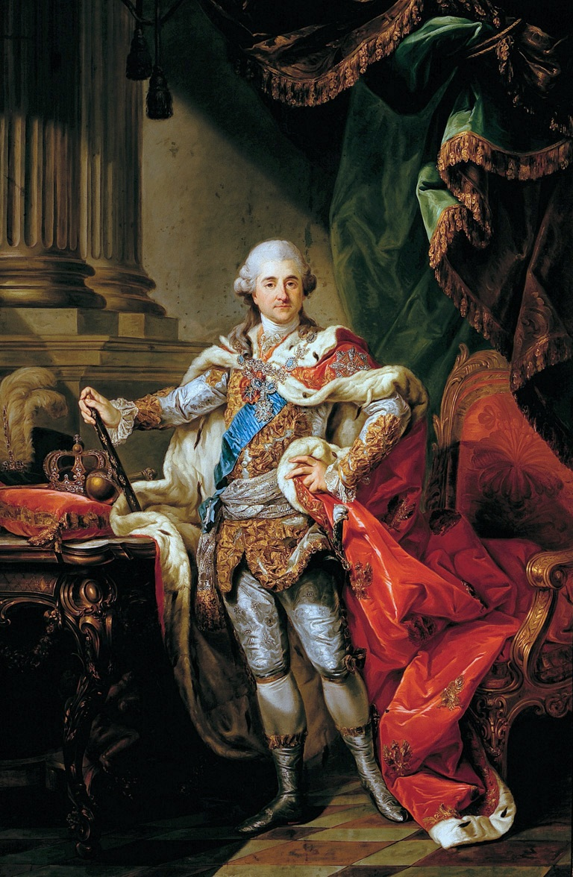
KONSTYTUCJA 3 MAJA 1791
Stanisław August Poniatowski (1732-1798) - syn kasztelana krakowskiego Stanisława Poniatowskiego i Konstancji z Czartoryskich, król Polski od 1764 do 1795 r.; został wybrany na króla dzięki poparciu carycy Katarzyny II i „familii”; Stanisław August Poniatowski swoim mecenatem przyczynił się do rozwoju kultury, sztuki i oświaty; był założycielem Szkoły Rycerskiej i współtwórcą Komisji Edukacji Narodowej; współdziałał przy przeprowadzaniu reform i był jednym z inicjatorów i współautorów Konstytucji 3 maja; po niepowodzeniach w wojnie z Rosją przystąpił do konfederacji targowickiej; podczas powstania kościuszkowskiego w 1794 r. został odsunięty od władzy; abdykował po trzecim rozbiorze Polski w 1795 r. i przebywał w Grodnie, a następnie w Petersburgu, gdzie zmarł w 1798 r.

Slide 4
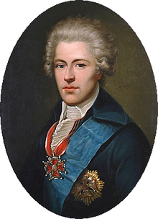
KONSTYTUCJA 3 MAJA 1791
Ignacy Potocki (1750-1809), marszałek wielki litewski, działacz polityczny. Wykształcony w Collegium Nobilium i we Włoszech, dzięki małżeństwu z Elżbietą z Lubomirskich wszedł do grona familii Czartoryskich i Poniatowskich.
Uczestnik „obiadów czwartkowych”, został w roku 1773 jednym z pierwszych działaczy Komisji Edukacji Narodowej i poważnie zaangażował się w reformę szkolnictwa i w prace Towarzystwa do Ksiąg Elementarnych. Był od r. 1780 wielkim mistrzem loży masońskiej, wkrótce także Wielkiej Loży Narodowej i tajnej Rady Niewidzialnej.
Przynajmniej od roku 1782 pozostawał w ostrej opozycji wobec króla, ale w trakcie obrad Sejmu Czteroletniego (1788-92) nawiązał bliższą współpracę z królewskim obozem reform, włączył się w prace nad nową konstytucją i był jednym z autorów Ustawy Rządowej 3 V 1791. Uszedł przed rządami konfederacji targowickiej na emigrację (do Saksonii), gdzie w porozumieniu z Kościuszką przygotowywał insurekcję, a po wybuchu w 1794 r. prowadził akcję dyplomatyczną w jej interesie i wszedł do powstańczej Rady Najwyższej Narodowej. Po klęsce więziony był przez dwa lata w Petersburgu, a po trzecim rozbiorze przez Austriaków.
Wiele pisał , m. in. na tematy nauki i jej dziejów, polityki, tłumaczył prace m in. z dziedziny logiki, poezje łacińskie. Ponownie włączył się do polityki w r. 1809, w czasach Księstwa Warszawskiego, lecz tego roku zmarł w Wiedniu i pochowany został w Wilanowie.

Slide 5
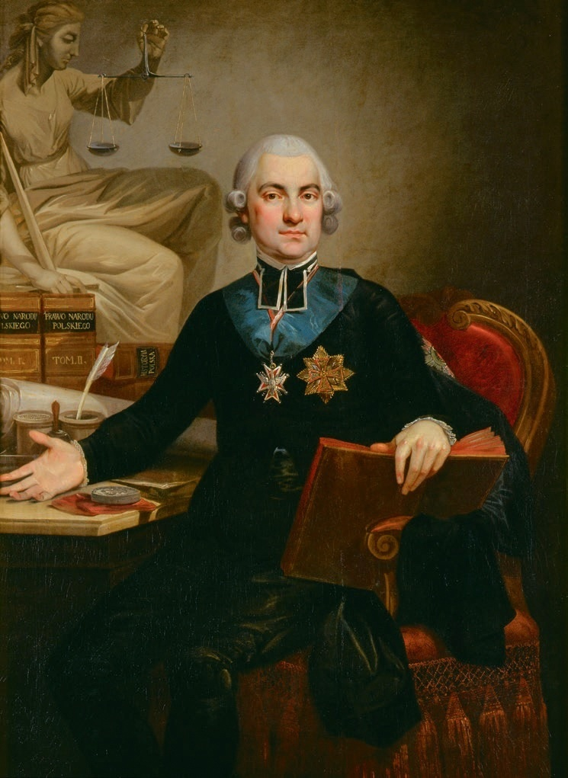
KONSTYTUCJA 3 MAJA 1791
Hugo Kołłątaj (1750-1812) - polski ksiądz oraz filozof, pisarz, działacz polityczno - oświatowy, czołowy przedstawiciel polskiego oświecenia; Kołłątaj był kanonikiem krakowskim, w latach 1786-1791 referendarzem litewskim a w latach 1791-1794 podkanclerzym koronnym; jako reformator oświaty w Polsce był członkiem Komisji Edukacji Narodowej i Towarzystwa do Ksiąg Elementarnych; Kołłątaj był również przywódcą Kuźnicy Kołłątajowskiej i współautorem Konstytucji 3 maja; w czasie powstania kościuszkowskiego wszedł w skład Rady Najwyższej Narodowej; był rzecznikiem reform społeczno - gospodarczych – m. in. przyznania chłopom wolności osobistej; wraz z T. Czaskim założył Liceum Krzemienieckie; Hugo Kołłątaj był autorem m. in. pracy Do Stanisława Małachowskiego... Anonima słów kilka oraz współautorem dzieła O ustanowieniu i upadku Konstytucji 3 maja.

Slide 6
KONSTYTUCJA 3 MAJA 1791
WŁADZA USTAWODAWCZA
Sejm i Senat
zwoływany co 2 lata
zawsze gotowy do zwołania
decyzje podejmowano większością głosów (zniesiono liberum veto)
zmniejszono rolę Senatu
zmniejszono znaczenie sejmików
zakazano konfederacji
WŁADZA WYKONAWCZA
Król i Straż Praw
tron dziedziczny w saskiej dynastii Wettinów (zniesienie wolnej elekcji)
straż Praw – król – przewodniczący, rząd złożony z prymasa i pięciu ministrów wybieranych przez króla, a odpowiedzialnych przed sejmem
WŁADZA SĄDOWNICZA
Sądy pierwszej instancji
niezawisłe

Slide 7
KONSTYTUCJA 3 MAJA 1791
PRZYCZYNY
niewydolny system polityczny kraju
coraz mniejsze znaczenie międzynarodowe Polski
konieczność przeprowadzenia gruntownych reform
I rozbiór Polski
SKUTKI
wprowadzenie szeregu nowoczesnych reform
konfederacja targowicka
wojna polsko-rosyjska
II rozbiór Polski

Slide 8
KONSTYTUCJA 3 MAJA 1791
Obalenie Konstytucji 3 Maja i Konfederacja Targowicka
Konstytucja 3 maja przetrwała czternaście miesięcy, prawa jego wprowadzała do zdemoralizowanej przez przywileje Rzeczpospolitej, były nie do zaakceptowania przez warstwę magnacką. To oni obok szlachty zagrodowej stracili najwięcej. Z dniem kiedy tzw gołota, została odsunięta od władzy państwowej, magnateria często na zlecenie agentów pruskich czy rosyjskich nie mogła kupczyć ustawami, czy zgłaszać liberum veto ustami przekupionych posłów. W dniu 27 kwietnia 1792 roku w Petersburgu zawiązała się konfederacja później nazwana targowicką. Należeli do niej Szczęsny Potocki, Ksawery Branicki i Seweryn Rzewuski. Na ich „prośbę” połączone siły targowiczan 20 tysięcy i armii rosyjskiej w liczbie 97 tysięcy wkroczyły do Polski. Król zdołał wystawić tylko 37 tysięczną armię składającą się z rekrutów. Mimo kilku wygrany bitew , kiedy wojska rosyjskie dotarły pod Warszawę, król zdecydował się na kapitulację i przyłączenie do targowiczan. Armia polska poszła w rozsypkę a sen o wolności umarł na kolejny wiek.

Slide 9
KONSTYTUCJA 3 MAJA 1791
Święto Narodowe Konstytucji 3 maja
Święto Konstytucji 3 maja obchodzono do ostatniego rozbioru. Świętowanie 3 Maja było zakazane we wszystkich zaborach, dopiero po I wojnie światowej, kiedy Polska odzyskała niepodległość Święto Konstytucji 3 maja zostało wznowione. Podczas II wojny światowej w czasie okupacji niemieckiej i radzieckiej Święto zostało zdelegalizowane. Dopiero w 1981 roku władza ludowa zezwoliła na obchody 3-majowe. Od 1989 roku Święto Konstytucji 3 maja – znów jest świętem narodowym a od 2007 roku obchodzone jest również na Litwie.

Slide 10
KONSTYTUCJA 3 MAJA 1791
Bibliografia:
www.polskatradycja.pl
www.e-historia.com.pl
Józków Beata Repetytorium Szkoła Podstawowa HISTORIA
Maciszewski Jarema, Jolanta Choińska-Mika, Dzięgielewski Jan Słownik historii Polski

Slide 11
KONSTYTUCJA 3 MAJA 1791
Dziękuję za uwagę:)
Łukasz Stanik

